Slide 1
Sesión 1: El proyecto de investigación, el problema y el título
Docente:
Correo:

Slide 2
¿Qué es un proyecto de investigación?
Se denomina proyecto de investigación el plan que se desarrolla previamente a la realización de un trabajo de investigación. Su objetivo es presentar, de manera metódica y organizada, un conjunto de datos e informaciones en torno a un problema para encontrar una posible solución.
Lo primero al iniciar la elaboración de un proyecto de investigación es seleccionar el tema a tratar e identificar el problema que queremos abordar e investigar, su validez y relevancia.

Slide 3

Problema de investigación

Slide 4
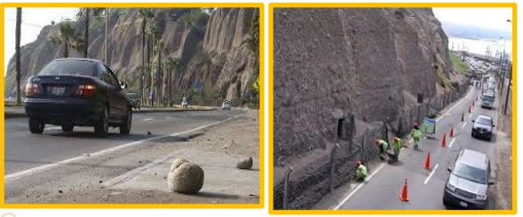
Veamos las siguientes imágenes:
¿Qué podemos ver en estas imágenes?

Slide 5

Respondamos a las siguientes preguntas…
¿Qué problema existe?
¿Cuáles serán las causas de este problema?
¿Cuáles serán las consecuencias?

Slide 6
¿Qué es un problema?
Es un hecho no resuelto que debe encontrar una respuesta
Lo cual permitirá resolver parcial o totalmente el problema.
Teórica o práctica
Científica o vulgar
Social o particular

Slide 7

El PROBLEMA DE INVESTIGACIÓN surge de la realidad o la práctica social. Para hablar de un problema de investigación nos referiremos a una situación problemática reinterpretada apoyada de la teoría o de una ciencia en particular.

Slide 8
¿Qué factores debemos tomar en cuenta para escoger un problema?
PRECISIÓN
EXTENSIÓN
ORIGINALIDAD
RELEVANCIA
FACTIBILIDAD
TIEMPO
UTILIDAD
FUENTES DE INFORMACIÓN
CAPACIDAD PARA DESARROLLO

Slide 9
¿Cómo formular la pregunta de investigación?
Pregunta
La investigación busca darle respuesta.
Encamina la investigación y los puntos por tratar.
No se responde solamente con un sí/no, sino con una explicación.

Slide 10
¿Por qué planteamos un problema de investigación
Guía
Orienta el proceso de investigación; marca un camino claro de búsqueda
Justificación Motivación
Su solución es el objeto-carnada de la investigación.
Sostiene la conveniencia de realizar el trabajo ¿qué se pretende?

Slide 11

¿Cómo formulo el problema de investigación? Con el ARBOL DE PROBLEMAS…
Efectos o consecuencias
Problema de investigación
Causas directas e indirectas

Slide 12
El árbol de problemas
Es una técnica metodológica que permite describir un problema. Además, da la posibilidad de conocer y comprender la relación entre las causas que originan el problema y los posibles efectos o consecuencias que se derivan del mismo.

Slide 13
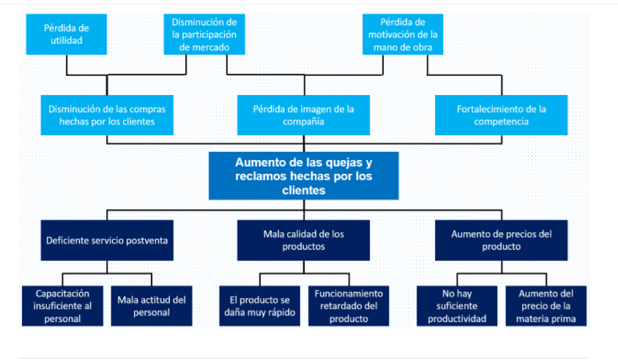

Slide 14
Actividad 1:
Con tu grupo de trabajo, arma un árbol de problemas que ayude a identificar qué quieres trabajar en tu proyecto de investigación. Toma en cuenta los conocimientos previos que has adquirido tanto en la carrera como en tus prácticas.
Recuerda que el problema de investigación debe tener ciertas características para poder realizarse en el tiempo indicado.
Tiempo: 30 minutos.

Slide 15

Título del proyecto de investigación

Slide 16
¿Qué es el título de investigación?
Es lo que identifica a la investigación. Por lo tanto, debe reflejar el área temática que se propone investigar.
Debe ser una definición abreviada del problema que se pretende estudiar, por lo que se debe delimitar y concretar.

Slide 17
Elementos del título
¿Qué quiero hacer? → El tema principal.
¿Para qué lo quiero hacer? → La función.
¿Dónde lo quiero hacer? → El lugar.
¿Cuándo lo quiero hacer? → El tiempo.

Slide 18
Ejemplo:
Desempeño docente en la Facultad de Ciencias de la Comunicación de la universidad “Los Santos” de Loreto en el año 2019.
Tema principal: desempeño docente.
Lugar: Facultad de Ciencias de la Comunicación de la universidad “Los Santos”.
Tiempo: 2019.

Slide 19
Ejemplo:
Propuesta de diseño para la fabricación de una máquina automatizada para optimizar la operación de cortes rectos en la manufactura de muebles en melanina.
Tema: Propuesta de diseño para la fabricación de una máquina automatizada.
Función: Optimizar la operación de cortes rectos.
Lugar/ Espacio: En la manufactura de muebles en melanina.

Slide 20
Ejemplo:
Diseño de un Sistema de Comunicación Visual para línea de envases y embalajes de exportación de productos frutícolas de la empresa nacional “Sociedad Agrícola Los Carrizos Ltda.”
Tema: Diseño de un sistema de comunicación visual.
Función: Para la línea de envases y embalajes de exportación de productos frutícolas.
Lugar: La empresa nacional “Sociedad Agrícola Los Carrizos Ltda.”

Slide 21
Ejemplo:
Implementación de un informático (consola) para la automatización de procesos administrativos mediante un sistema generador de claves de la carrera de Ingeniería en Sistemas de la Universidad Estatal del Sur de Manabi.
Tema: Implementación de un informático (consola)
Función: La automatización de procesos administrativos mediante un sistema generador de claves.
Lugar: Ingeniería en Sistemas de la Universidad estatal del Sur de Manabi.

Slide 22
Actividad 2:
A partir del trabajo realizado en el árbol de problemas, redacten el título del proyecto de investigación.
Recordemos las características que se toman en cuenta al momento de crear el título (elementos).
Tiempo: 20 minutos.

Slide 23
Para la siguiente clase
Traer una laptop por equipo (mínimo).
Traer información sobre el tema que sea escogido. Recuerden utilizar: Google académico, PDF, revistas, artículos, manuales, CD, etc.

